Slide 1
Estruturas de Dados e Iteração
Arrays e Objetos em JavaScript

Slide 2
O que são Estruturas de Dados?
Estruturas de dados são formas de organizar e armazenar dados em um programa.
No JavaScript, as principais estruturas de dados incluem:
- Arrays: Coleções ordenadas de dados.
- Objetos: Coleções de pares chave-valor.
Essas estruturas são fundamentais para manipular e processar informações.

Slide 3
Métodos Avançados de Arrays
Métodos que ajudam a manipular e transformar arrays:
map: Cria um novo array aplicando uma função a cada elemento.
const nums = [1, 2, 3];
const doubled = nums.map(x => x * 2); // [2, 4, 6]

Slide 4
Métodos que ajudam a manipular e transformar arrays:
filter: Cria um novo array com elementos que passam em um teste.
const nums = [1, 2, 3, 4];
const evens = nums.filter(x => x % 2 === 0); // [2, 4]

Slide 5
Métodos que ajudam a manipular e transformar arrays:
reduce: Reduz um array a um único valor.
const nums = [1, 2, 3, 4];
const sum = nums.reduce((acc, x) => acc + x, 0); // 10

Slide 6
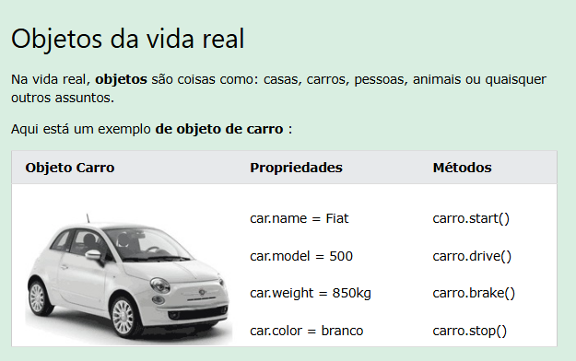
Objetos

Slide 7
Propriedades do objeto
Um carro real tem propriedades como peso e cor:
car.name = Fiat, car.model = 500, car.weight = 850kg, car.color = branco.
Objetos de carro têm as mesmas propriedades , mas os valores diferem de carro para carro.

Slide 8
Métodos de Objetos
Um carro real tem métodos como partida e parada:
carro.start(), carro.drive(), carro.brake(), carro.stop().
No mundo real, cada uma dessas ações ocorre em momentos diferentes, dependendo do que está acontecendo. O mesmo vale para o objeto carro: os métodos são chamados em momentos específicos, de acordo com a lógica do programa.

Slide 9
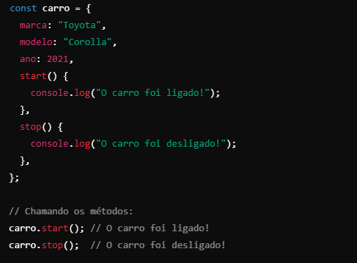
Métodos: exemplo de uso

Slide 10
Variáveis x Objetos ​​JavaScript
É uma prática comum declarar objetos com a palavra-chave const.
let nome = "Jean";
const pessoa = {primeiroNome:"Jean", ultimoNome:"Krebs", idade:50, corDosOlhos: "Azul"
};
const pessoa = {
primeiroNome: "Jean",
ultimoNome: "Krebs",
idade: 50,
corDosOlhos: "Azul"
};
Espaços e quebras de linha não são importantes. Um inicializador de objeto pode abranger várias linhas:

Slide 11
Outra forma de inicializar um objeto
const pessoa = {};
// Add Properties
pessoa.primeiroNome = "Jean";
pessoa.ultimoNome = "Krebs";
pessoa.idade = 50;
pessoa.corDosOlhos = "Azul";

Slide 12
Propriedades
// objectName.property
let idade = pessoa.idade;
//objectName["property"]
let idade = pessoa["idade"];
//objectName[expression]
let idade= person[x];

Slide 13
Trabalhando com Objetos Aninhados
Objetos podem conter outros objetos ou arrays como valores:
const aluno = {
nome: 'João',
notas: { matematica: 8, portugues: 7 },
atividades: ['Futebol', 'Xadrez']
};
Para acessar dados aninhados:
aluno.notas.matematica irá retornar 8.
aluno.atividades[0] irá retornar 'Futebol'.

Slide 14
Exercício: Sistema de Notas
Objetivo: Criar um sistema que gerencie notas de alunos.
1. Crie um array de objetos, onde cada objeto represente um aluno:
const alunos = [
{ nome: 'Ana', notas: [8, 9, 7] },
{ nome: 'João', notas: [6, 8, 5] }
];
2. Calcule a média das notas de cada aluno usando `map` e `reduce`.
3. Filtre os alunos aprovados (média >= 7) usando `filter`.
4. Exiba os resultados no console.

Slide 15
Solução do Exercício
const alunos = [
{ nome: 'Ana', notas: [8, 9, 7] },
{ nome: 'João', notas: [6, 8, 5] }
];
// Calcula a média
const alunosComMedia = alunos.map(aluno => {
return {
...aluno, // copia as propriedades existentes do aluno
media: aluno.notas.reduce((acc, nota) => acc + nota, 0) / aluno.notas.length
};
});
// Filtra aprovados
const aprovados = alunosComMedia.filter(aluno => aluno.media >= 7);
console.log(aprovados);

